Slide 1
Неврологические аспекты COVID-19
В.А.Шахнович
В.М.Соскин
Москва 2020

Slide 2
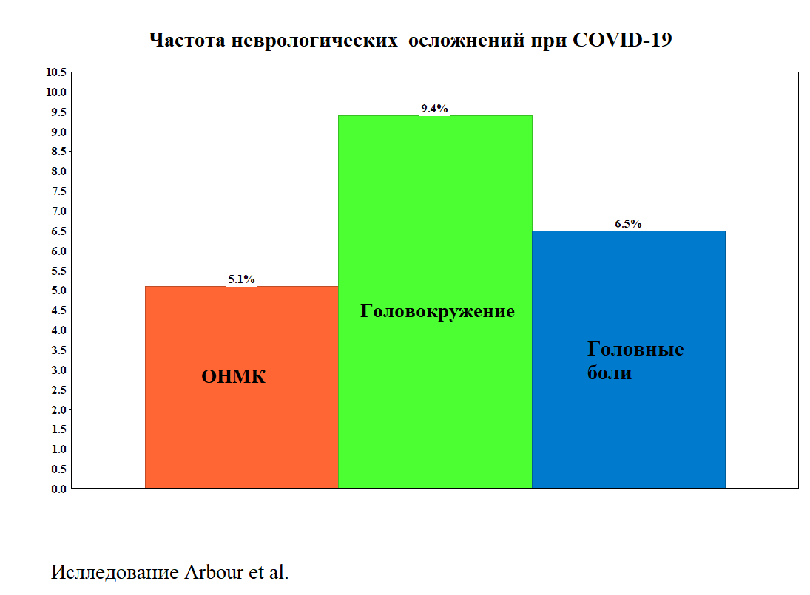

Slide 3
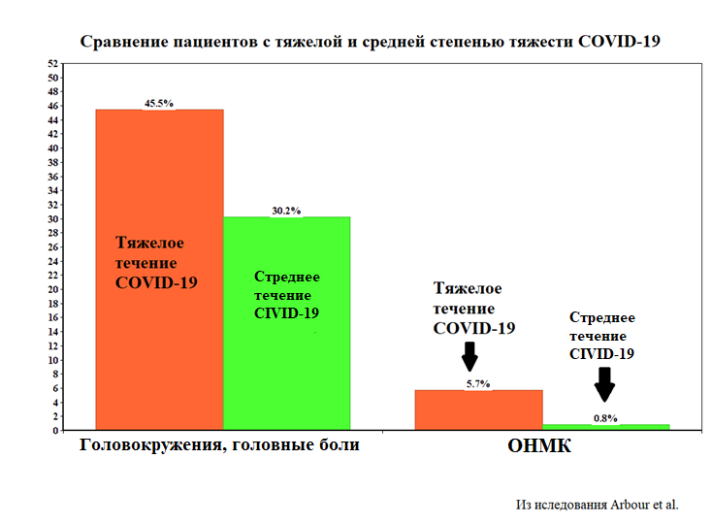
Сравнение пациентов с тяжелой и легкой степенью тяжести COVID-19
Легкое
течение
COVID-19
Легкое течение COVID-19
Из исследования Arbour et al.

Slide 4
COVID-19
Прямой путь заражения
Гипоксия
Иммунное повреждение
АПФ 2
Кровь
Нервы
Анаэробный метаболизм↑
Системный воспалительный ответ
Тромбообразование
Аносмия и расстройства вкуса
Тошнота, помутнения сознания,
нарушения
языковой, слуховой и зрительных функций
Фактор роста эндотелия сосудов ↑
Интерлейкины-6 и -8 ↑
Тромбопоэтин ↑
С-реактивный белок ↑
Фибриноген ↑
Повреждение гематоэнцефалического барьера
Снижение содержания свободного АПФ2 → снижение расщепления ангиотензина 2 до ангиотензина 1

Slide 5
COVID-19
Гипоксия
Снижение иммунитета
Недостаточность венозного оттока
Повреждение гематоэнцефалического барьера
Анаэробный метаболизм↑
ОНМК (транзиторная ишемическая атака; геморрагический инсульт)
При хронической гипоксии:
Энцефалопатия
Повышение внутричерепного давления;
тромбоз венозных синусов головного мозга;
гидроцефалии
Менингит
Энцефалит
Отек головного мозга

Slide 6
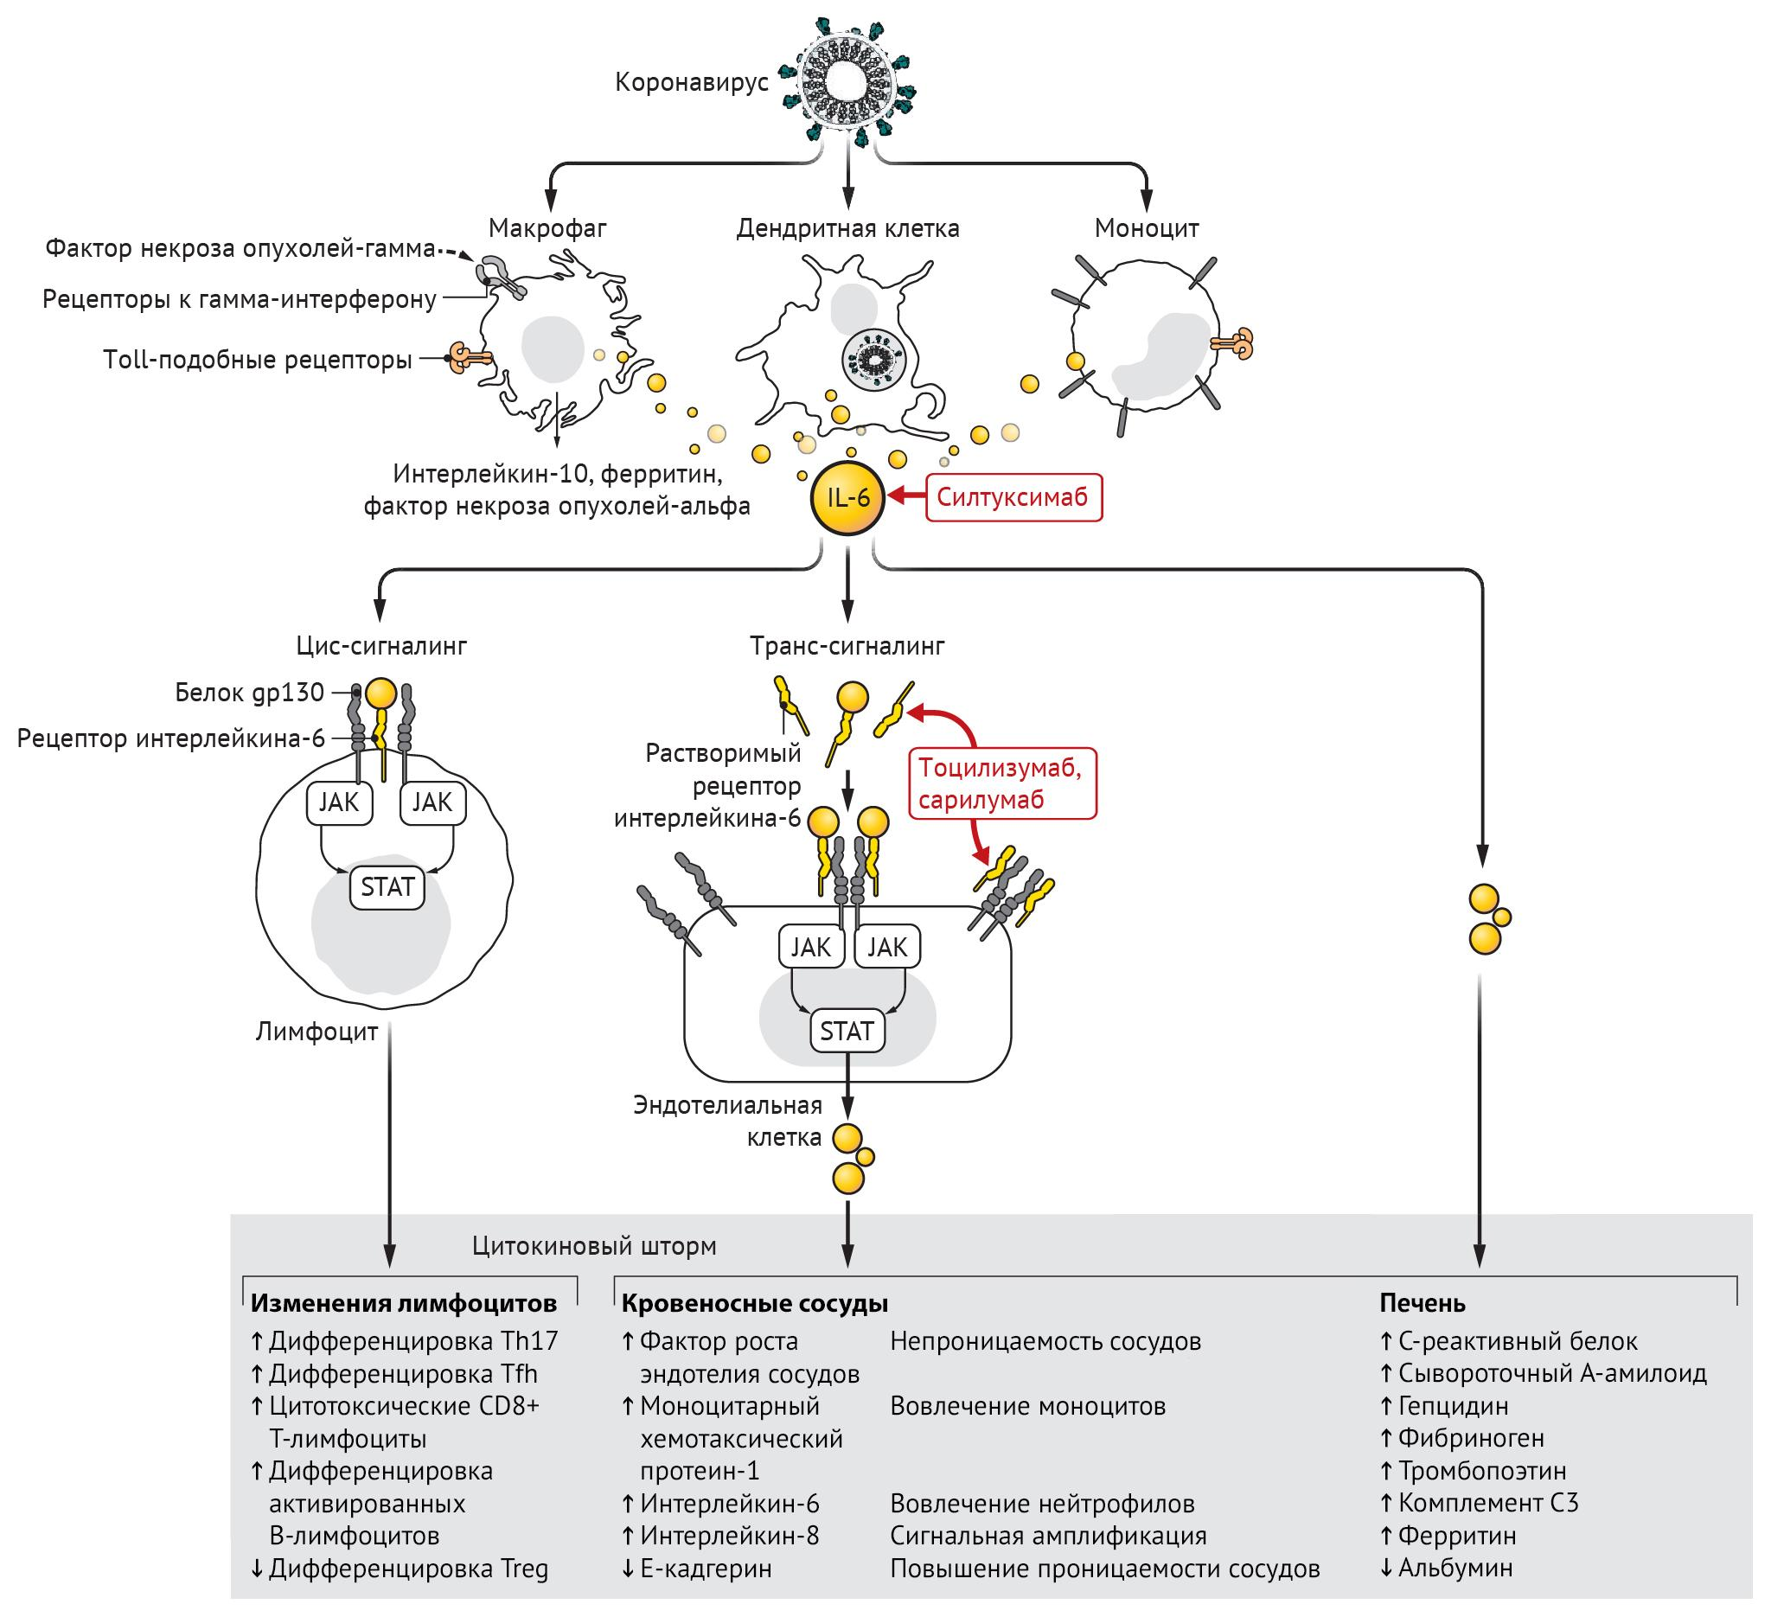
Иммунная система. Цитокиновый шторм

Slide 7
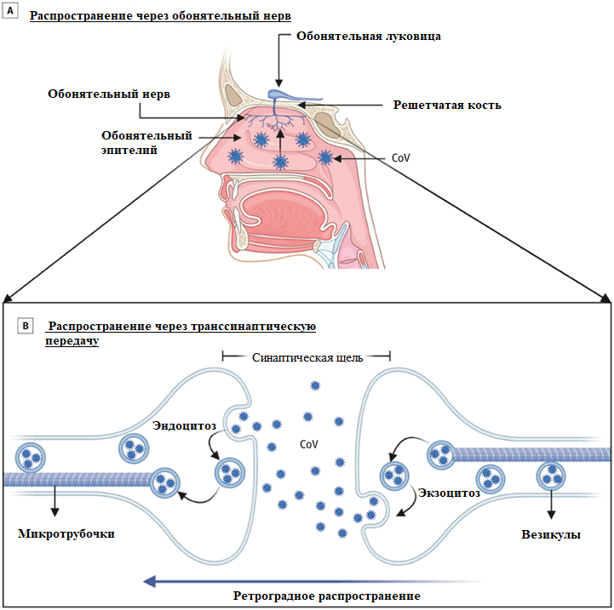

Slide 8
Пациент B. ишемический инсульт
У мужчины 58 лет была отмечена острая афазия выраженная правосторонняя слабость. Этому предшествовала 2-дневная слабость и кашель. КТ исследование головного мозга подтвердил наличие проксимального тромба средней мозговой артерии и территориальный инсульт. Он был переведен в специализированную больницу из-за риска вазогенного отека, приводящего к инсульту в бассейне средней мозговой артерии. КТ-ангиография также показала тромбоэмболию легочной артерии, которая поддерживалась консервативно с использованием низкомолекулярного гепарина. Его состояние было критическим в сверхострый период с колебаниями уровня сознания и тахикардии, но стабилизировалось. Пациент был переведен в отделение реабилитации на 8 день.

Slide 9
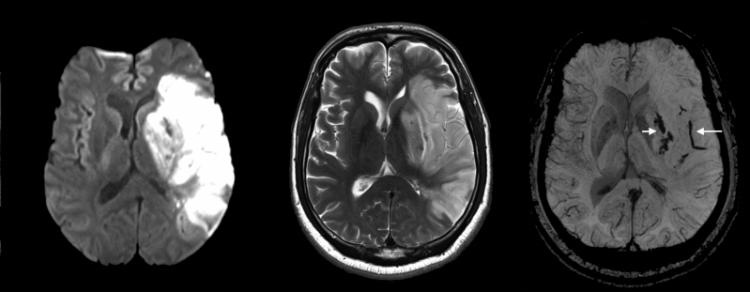

Slide 10
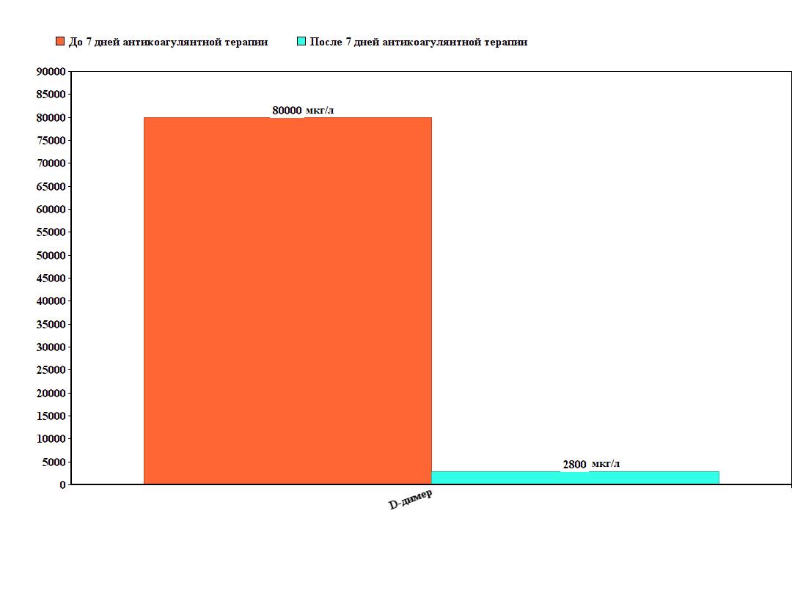
Показатели D-димер до и после 7-ми дневной антикоагулянтной терапии

Slide 11
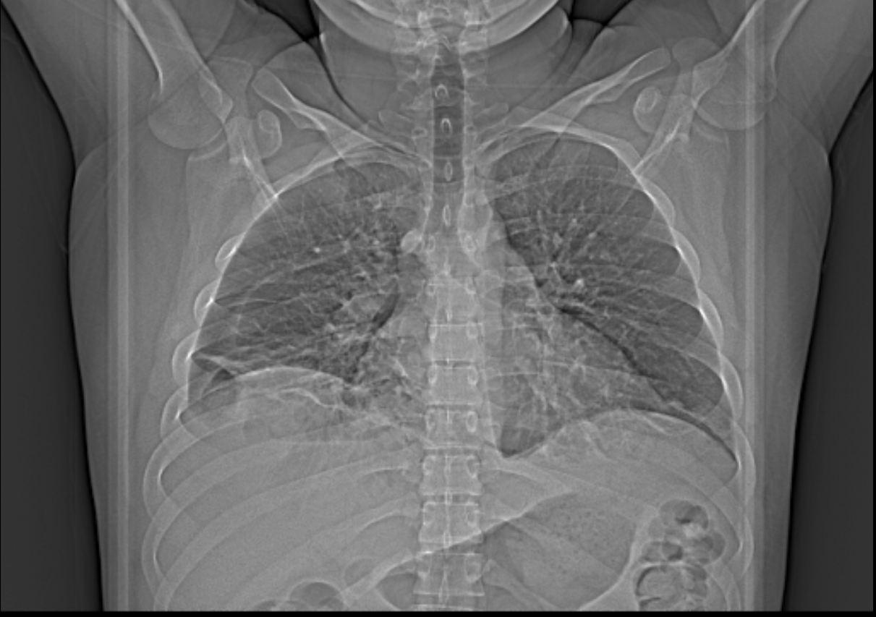
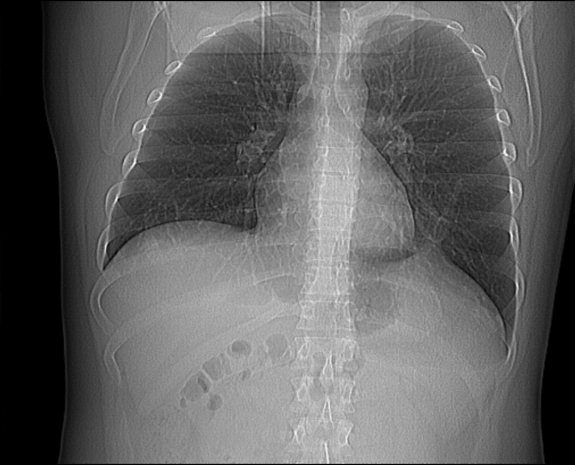
Пациент Л.
09.04.2020
11.06.2020

Slide 12
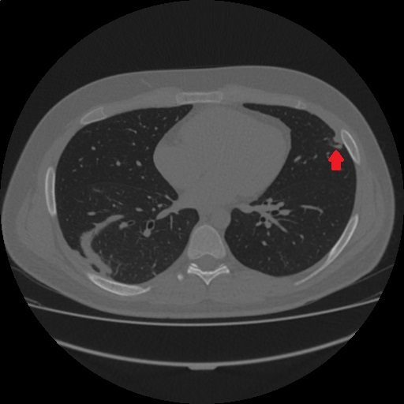
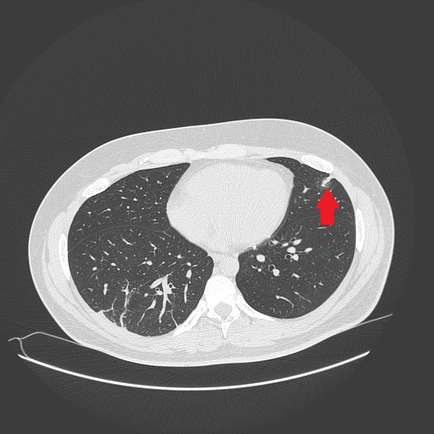
28.04.2020
11.06.2020
участок консолидации в S5 левого легкого 2.21 мм
участок консолидации в S5 левого легкого 1.61 мм
участок консолидации в S5 левого легкого 1.61 мм

Slide 13
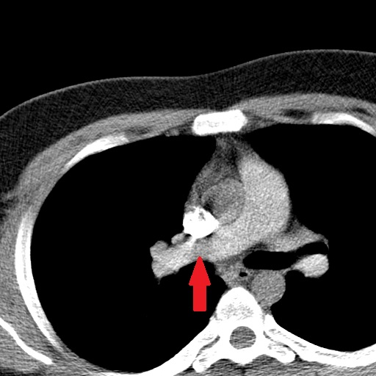
Ретикулярные изменения в базальных отделах правого легкого с ТЭЛА сегментарных и субсегментарных ветвей соответствующих сегментов ЛА (ветвей нижнедолевой легочной артерии правого легкого)

Slide 14
Программа комплексной реабилитации
Этап 1. Медицинская реабилитация в терапевтическом отделении.
Этап направлен на восстановление функционирования пациента.
Основными задачами являются:
- Улучшить вентиляцию легких, газообмена и бронхиального клиренса

Slide 15
- Продолжить нутритивную поддержку ( обеспечение адекватного питания с помощью ряда методов, отличных от обычного приема пищи. Включает в себя парентеральное питание, энтеральное питание и их комбинацию )
- Повысить общую физическую выносливость
- Скорректировать мышечную слабость
- Повысить мобильность
- Преодолеть стресс, беспокойство или депрессию
- Скорректировать нарушение сна

Slide 16
Этап 2. Медицинская реабилитация в условиях круглосуточного отделения медицинской реабилитации.
Для эффективного течения реабилитационного периода, в реабилитационный центр необходимо обратиться в первые два месяца, после болезни.
Пациента обследуют для назначения корректного плана реабилитационного лечения.
Программа медицинской реабилитации должна учитывать все меры индивидуальной профилактики тромбозов и тромбоэмболий, регресса клинической симптоматики пневмонии, проявлений нарушений функций сердца, головного мозга, почек. Дальнейшие методы лечения, определяет врач на основе результатов анализов и назначает дополнительные, при необходимости.

Slide 17
Проводятся следующие анализы:
ЭхоКГ
- ЭКГ
- Спирография и бодиплетизмография
- Пульсоксиметрия
- Клинический анализ крови
- Биохимический анализ крови
- Общий анализ мочи

Slide 18
Этап 3. Медицинская реабилитация в условиях отделения медицинской реабилитации дневного стационара или амбулаторно-поликлинической медицинской организации
Домашний стационар. Дыхательные гимнастика и физические упражнения. Реабилитационная программа физических тренировок назначается, опираясь на проведенное нагрузочное тестирование на втором этапе.
В отдельных случаях, врач может посещать пациента дома для проведения дополнительных исследований или проведения процедур и психологической поддержки.
Повторный курс реабилитации следует проводить для пациентов, которые прошли курс реабилитации более 1 года назад. В случае, если у пациента резко снижаются физиологические функции или существуют дополнительные показания, необходимо перенести повторный курс реабилитации на более ранний период.

